Slide 1
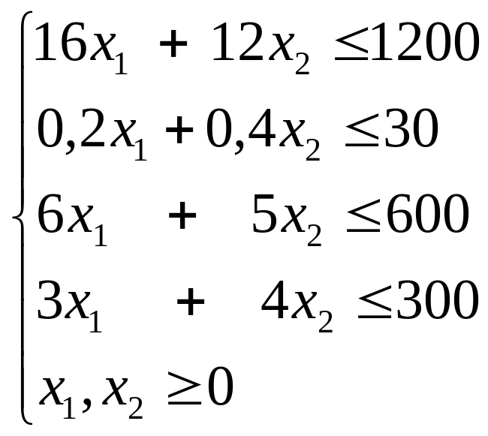
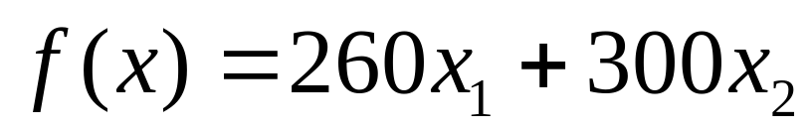
Пример 5.3. Решить задачу 5.1 симплексным
методом.

Slide 2
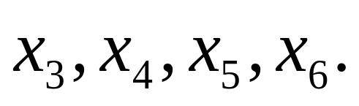
Вид сформулированной задачи не
является каноническим, т.к. условия имеют
вид неравенств.
Сведем задачу к канонической форме
путем введения дополнительных
переменных Эти
переменные выбираются так, чтобы
они превращали неравенства в равенства.

Slide 3
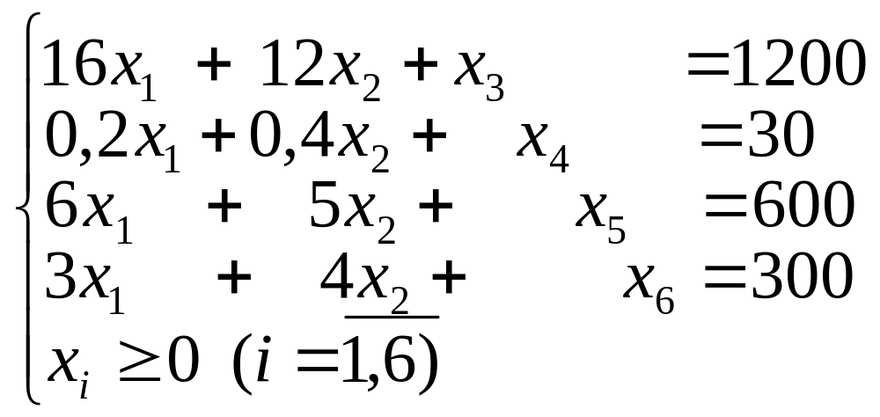
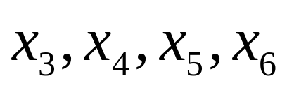
( физически означают
остатки ресурсов не использованные в
производстве)

Slide 4
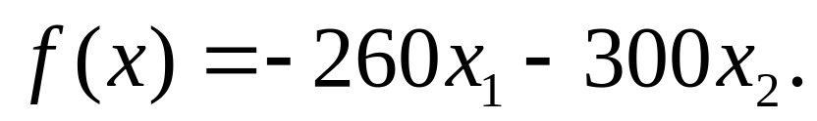
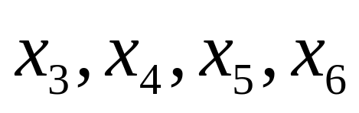
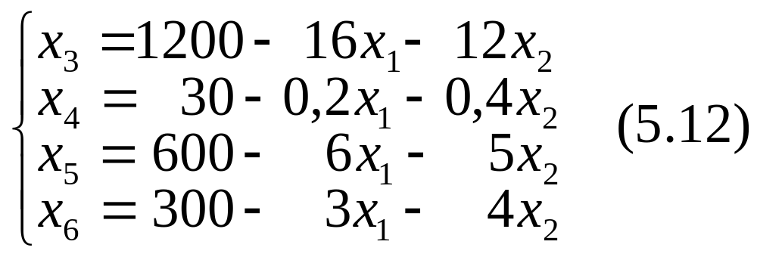
Перейдем к задаче минимизации
целевой функции
Выразим переменные через
остальные

Slide 5
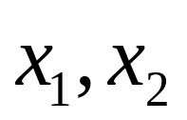
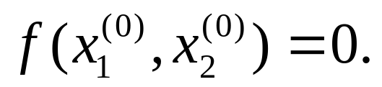
Переменные - базисные;
- свободные.
Процесс оптимизации начнем с
некоторого начального (опорного)
решения при нулевых значениях
свободных переменных.

Slide 6
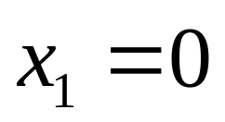
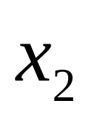
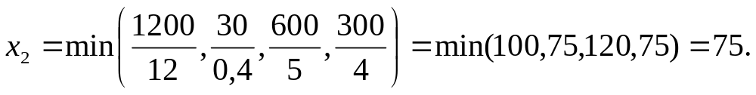
Это решение не является оптимальным
т.к. значение целевой функции может
быть уменьшено путем увеличения
свободных переменных.
Положим и будем увеличивать
переменную до тех пор, пока
базисные переменные будут
больше нуля

Slide 7
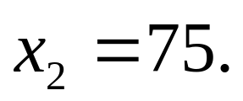
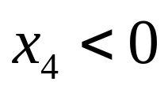
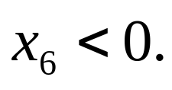
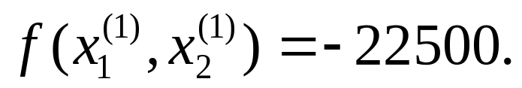

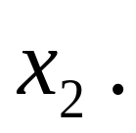
Отсюда следует, что При
большем значении и
Таким образом получаем новое
решение
Далее, неизвестное переведем в
состав свободных, а взамен введем в
базис переменную

Slide 8
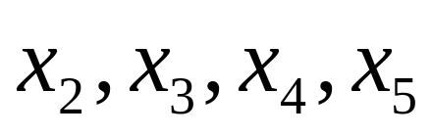
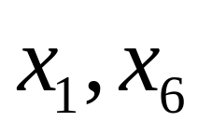
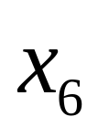

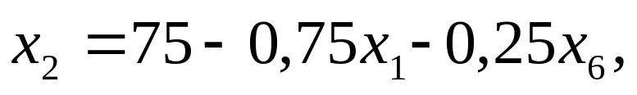
Новый базис будет иметь вид:
- базисные;
- свободные.
Преобразуем систему (5.12) и целевую
функцию к новому базису.
С этой целью из уравнения системы (5.12),
отвечающего бывшему базисному неизвестному
выражаем новое базисное неизвестное
которое исключается из остальных уравнений
системы.

Slide 9
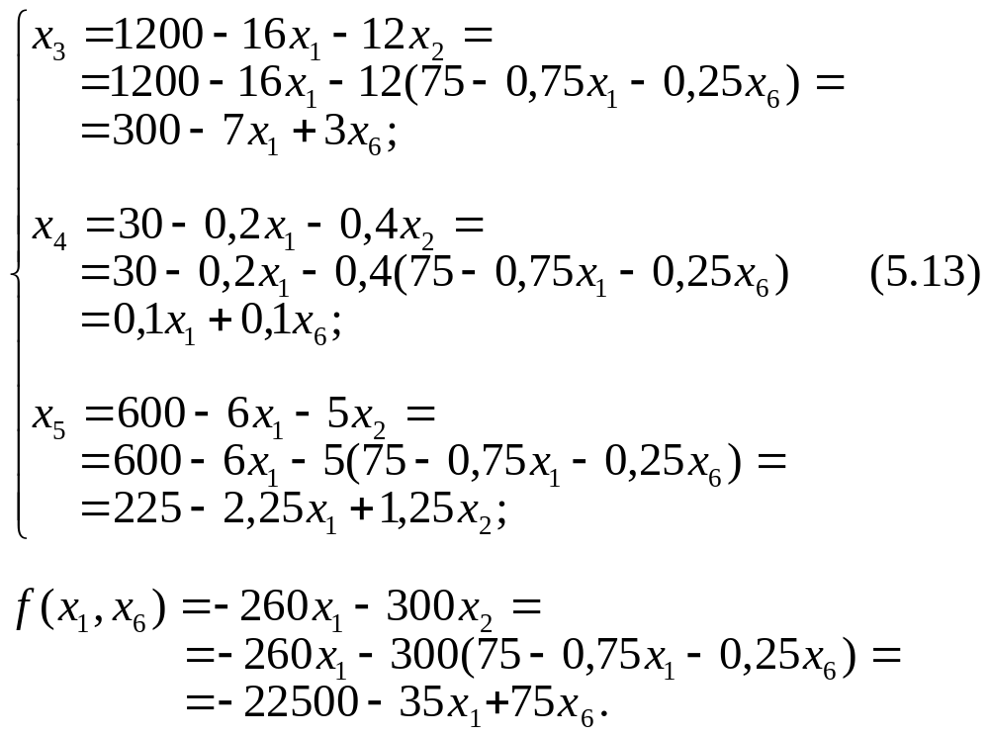

Slide 10
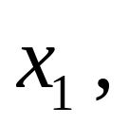
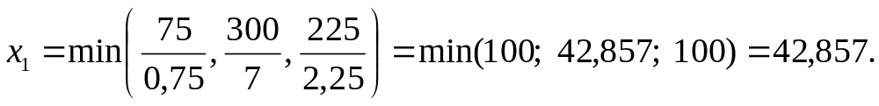
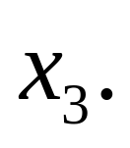
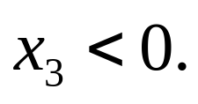
Значение целевой функции может быть
уменьшено за счет увеличения т.к.
коэффициент при этой переменной
отрицательный.
Определим
Быстрее всего нулевого значения
достигнет При большем значении

Slide 11
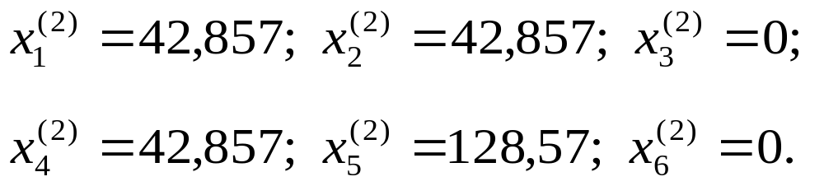
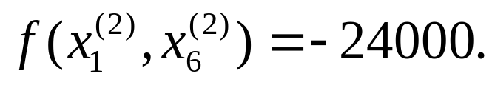
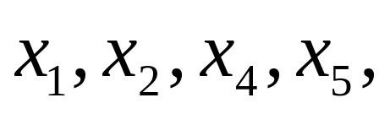
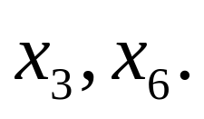
Таким образом получаем новое
базисное решение
Для проведения следующего шага
нужно принять в качестве базисных
а в качестве свободных

Slide 12
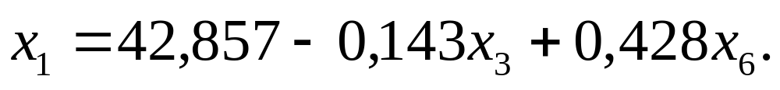
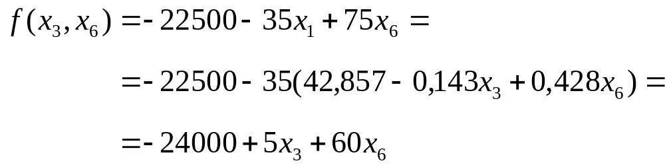
Преобразуем систему (5.13) к новому
Базису
Но в этом случае целевая функция
имеет вид

Slide 13
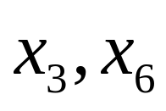
и не может быть уменьшена, так как
коэффициенты при положительны,
т.е. при увеличении этих переменных
целевая функция будет возрастать.
Вывод:
Предприятие должно выпускать 42,857
единиц времени продукцию по первой
технологии и 42,857 единиц времени по
второй. Максимальное количество
изделий при этом – 24000 штук.

Slide 14
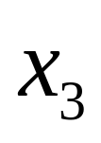

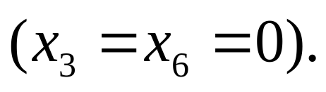
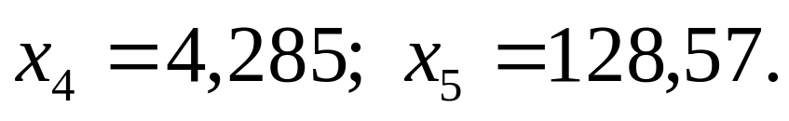
Ресурсы сырье и заработная плата
будут использованы полностью
Ресурсы электроэнергия и накладные
расходы остаются в количествах

Slide 15
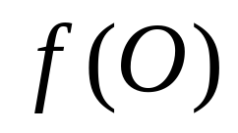
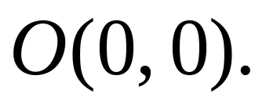
5.5.3. Геометрическая интерпретация симплексного метода
Изобразим многоугольник решений
примера 5.3 и построим первоначальный
опорный план соответствующий
угловой точке

Slide 16
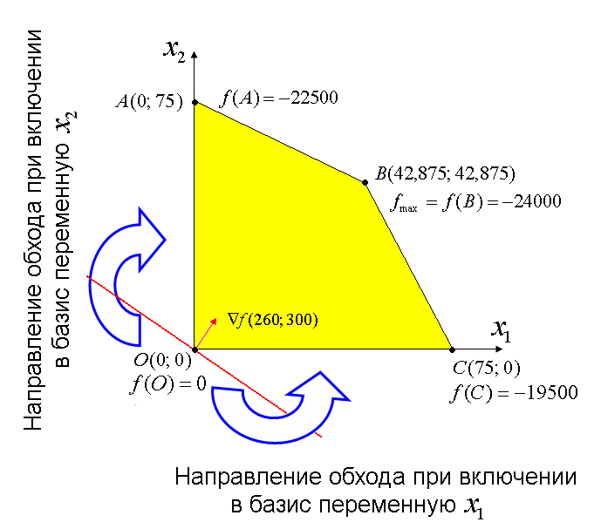

Slide 17
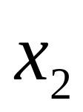
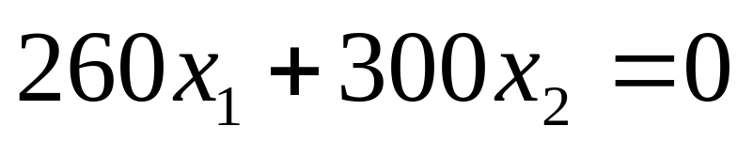
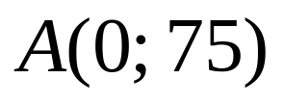
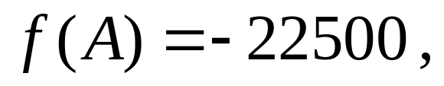
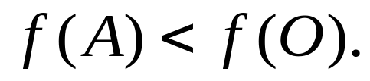
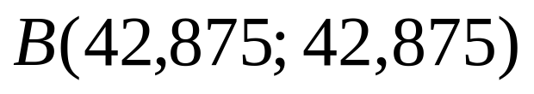
Включение в базис переменной
приводит к тому, что прямая
проходит через точку и принимает
значение причем
В результате последующей итерации
приходим к точке
в которой целевая функция принимает
максимальное значение.

Slide 18
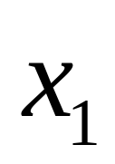
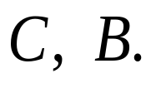
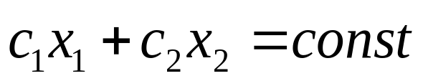
Если включить в базис переменную
, то алгоритм симплексного метода
приводит в точки
В данном примере количество итераций
совпадает. Однако встречаются задачи, в
которых при обходе многоугольника
решений справа или слева встречается
различное количество угловых точек на
пути движения прямой
от первоначального плана до
оптимального.

